Slide 1
智能循迹避障小车实作
作者：王源 王众 赵浩钧 徐俊逸 刘宗政 方彬
指导老师：贺桑
Notes:
亮亮图文旗舰店https://liangliangtuwen.tmall.com

Slide 2
目录
Contents
01.市场需求分析
02.设计原理及设计方案
03.开发工具和编程语言
04.主要元件展示
05.实施过程

Slide 3

Part 01
市场需求分析

Slide 4
市场需求分析
随着科学技术的进步，智能循迹避障小车可用于对物品的安全运输，并且智能小车是在无人驾驶车辆的基础上增添一些与其工作性质相关的智能化模块，从而使车辆达到智能自动化的目的。
结合智能小车的特点、功能和开发意义，研究智能机器人是很有必要的。此外，对智能小车的研究也有利于推进我国智能车辆行业的发展。因此，对智能机器人系统的研究具有很大的研究价值，应用前景广泛。

Slide 5
Part 02
设计原理及设计方案

Slide 6
设计原理及设计方案
本项目基于 Arduino UNO 主板设计了一种可自动躲避障碍物并可沿特定轨迹运行的循迹避障智能小车。通过三组反射型光电探测器（循迹模块）、两个红外避障传感器和一组舵机+超声波测距模块分别感知黑色轨迹和障碍物信息，并将检测信息传输至Arduino，通过Arduino其外围电路调节小车电机的转速与方向，从而实现智能小车的循迹和避障功能。

Slide 7
设计原理及设计方案
设计框图

Slide 8
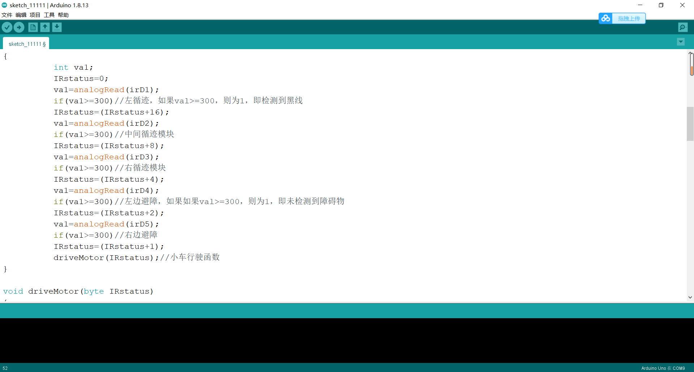

设计原理及设计方案
循迹和避障程序展示
程序解释
将两个避障传感器以及三个寻迹模块的信号转化为二进制。
避障模块如果检测到有障碍物，则为0，无障碍物则为1，有障碍物则停止，无障碍物则继续循迹前行。
寻迹模块检测到黑线为1，检测到白色为0，如果左边传感器为1，则向左边调整，如果右边传感器为1，则向右边进行调整。

Slide 9

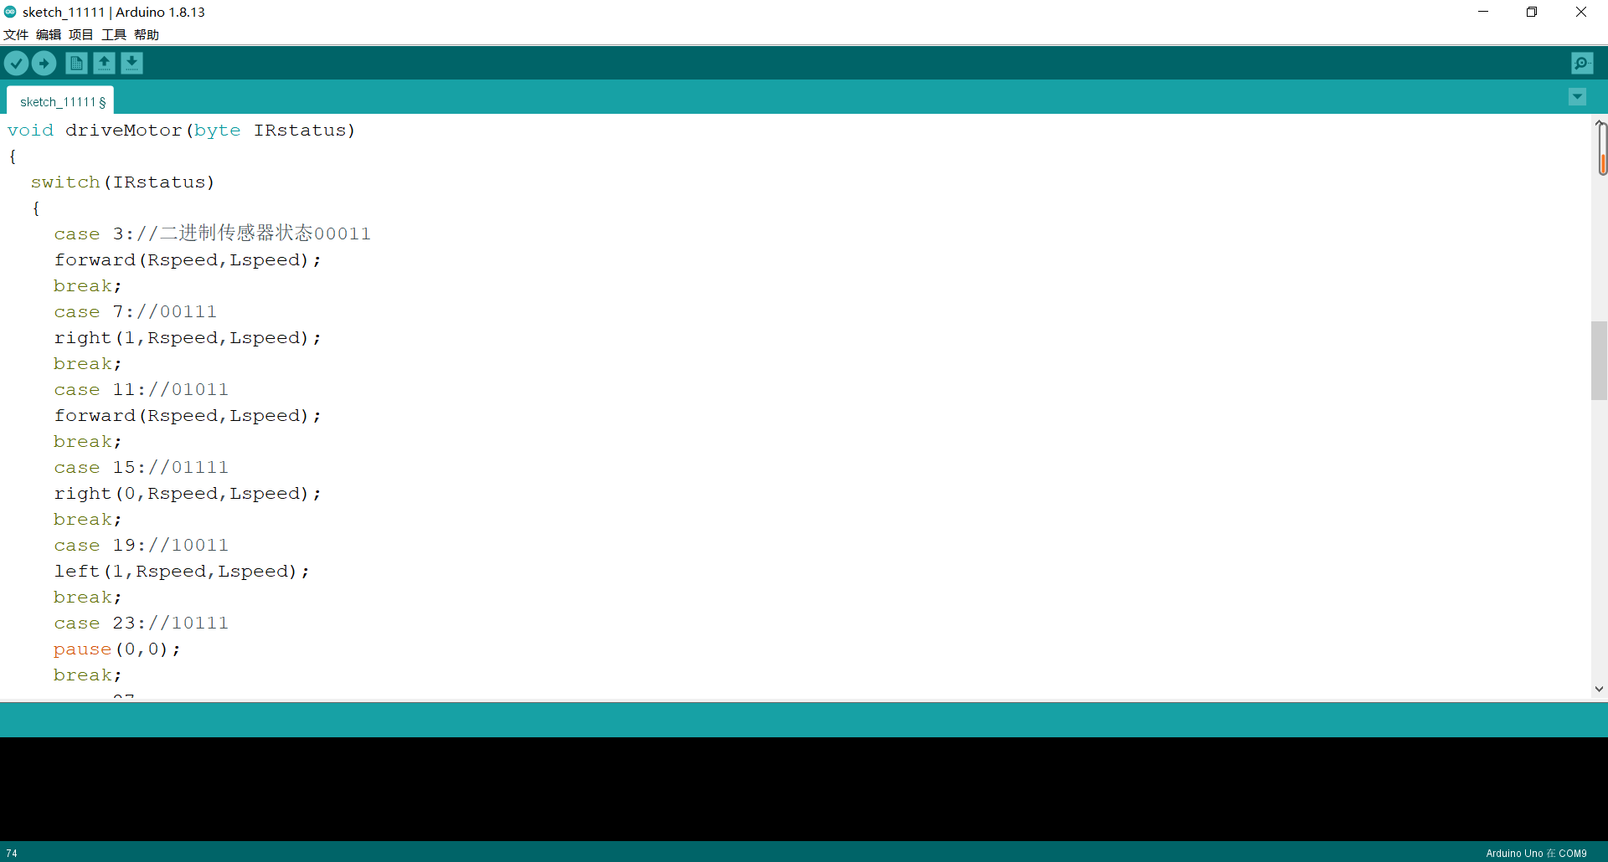
设计原理及设计方案
小车行驶函数
通过检测传感器的实时状态来进行小车的行驶，进行不断地调整小车的行驶状态。

Slide 10
设计原理及设计方案
完整硬件线路图

Slide 11
Part 03
开发工具和编程语言

Slide 12
开发工具和编程语言
Arduino开发平台
电机驱动器L298N
直流减速电机
红外循迹模块
避障模块
超声波
舵机
编程语言：C语言

Slide 13
Part 04
主要元件的介绍

Slide 14
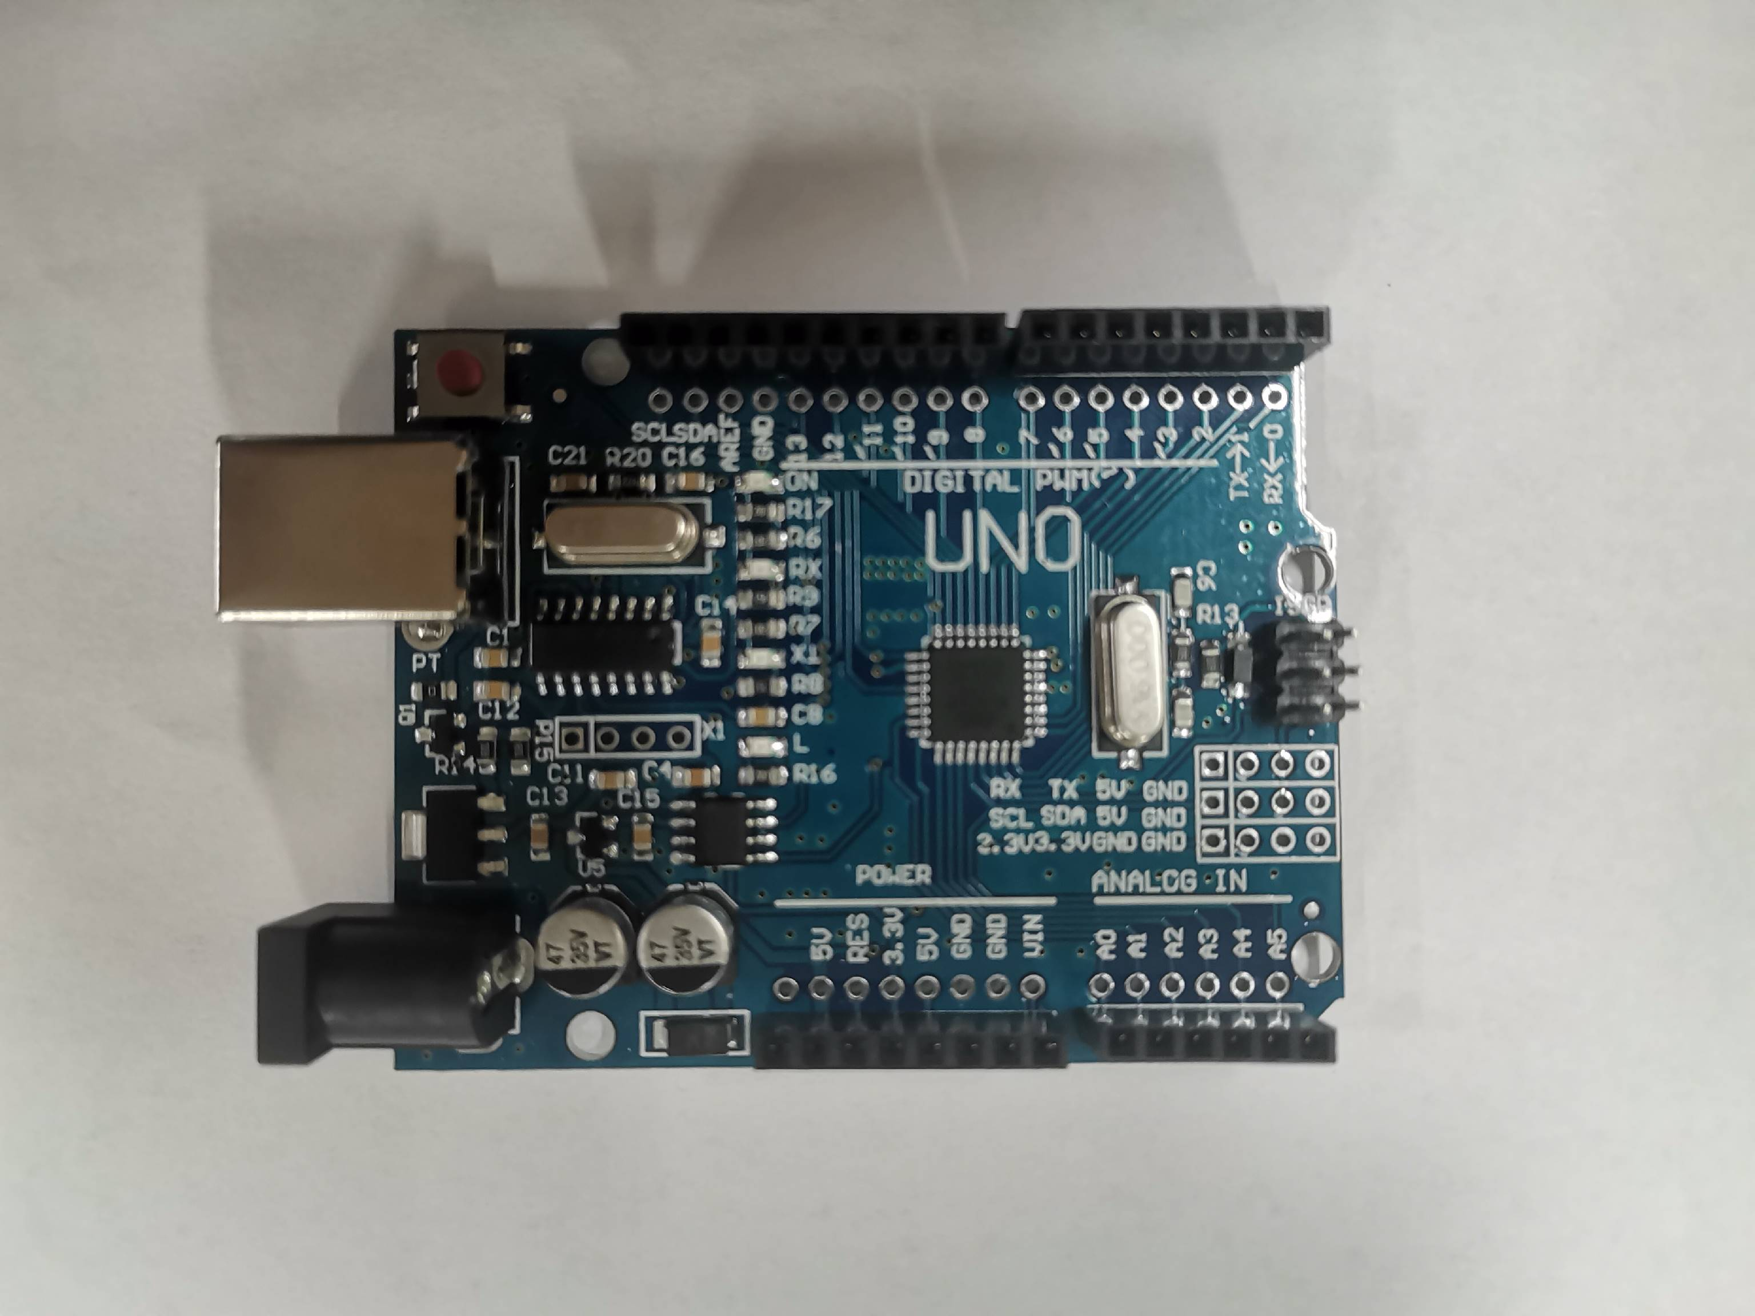
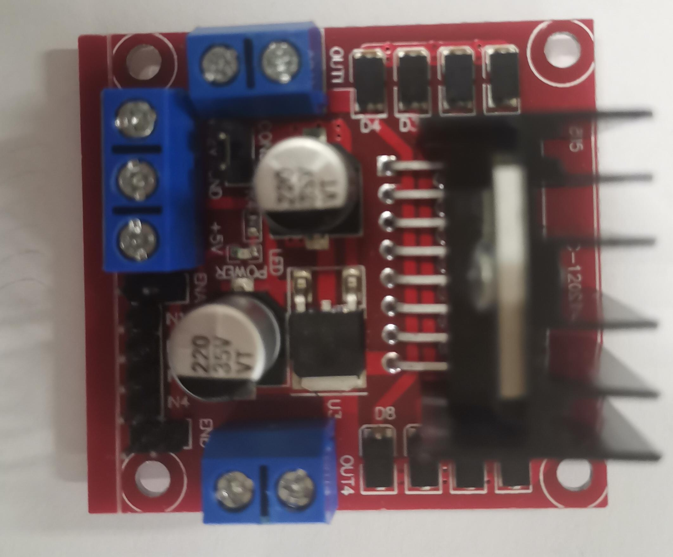
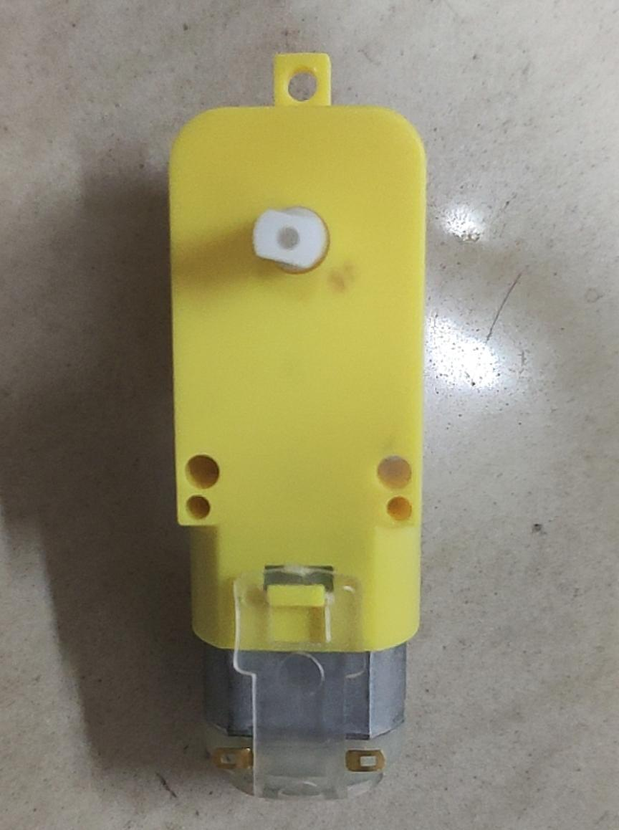
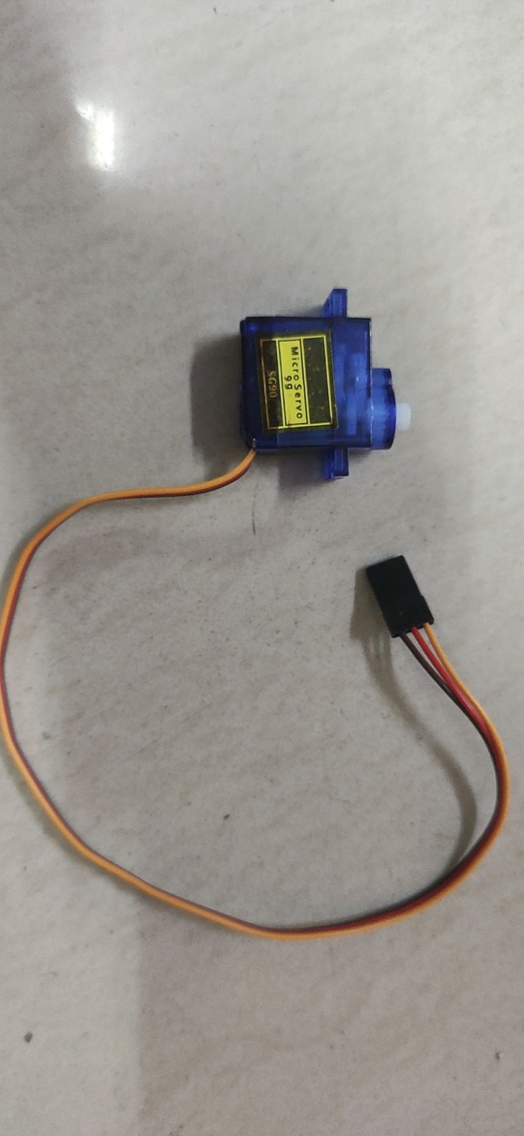
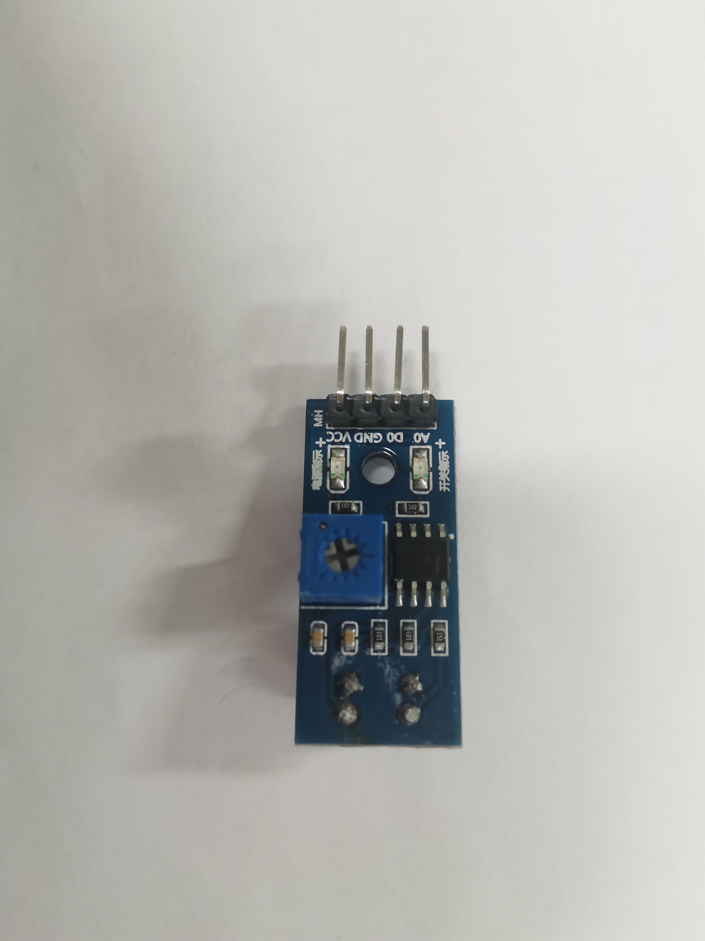
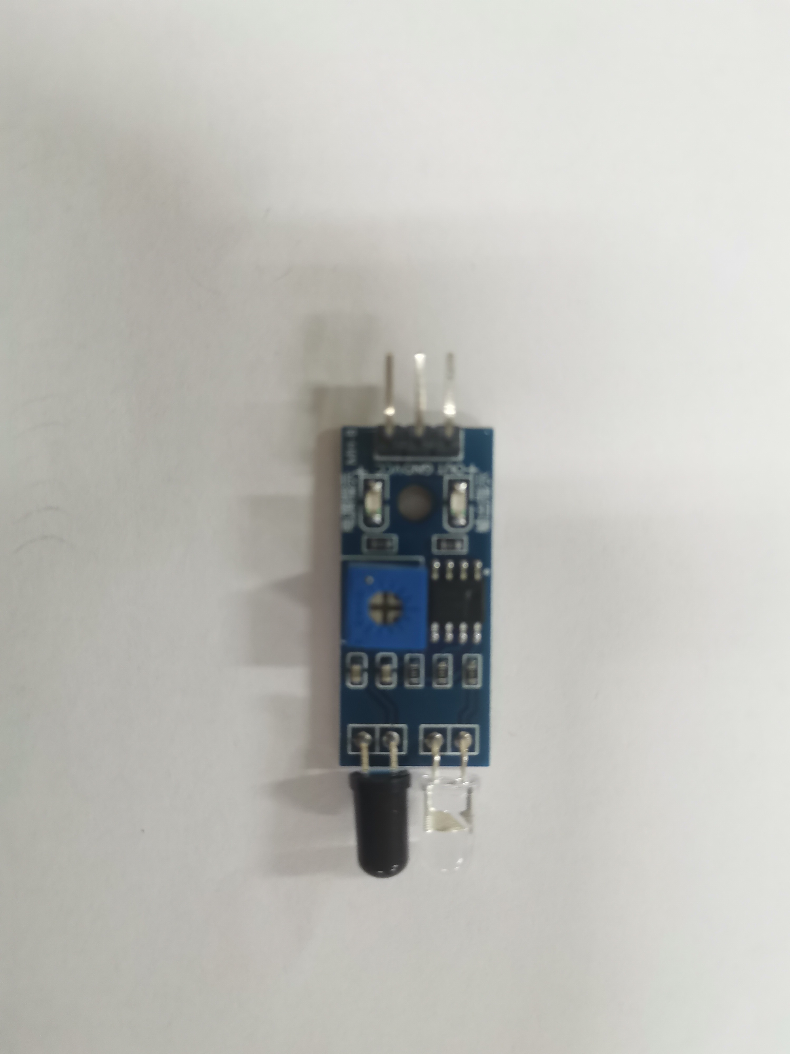
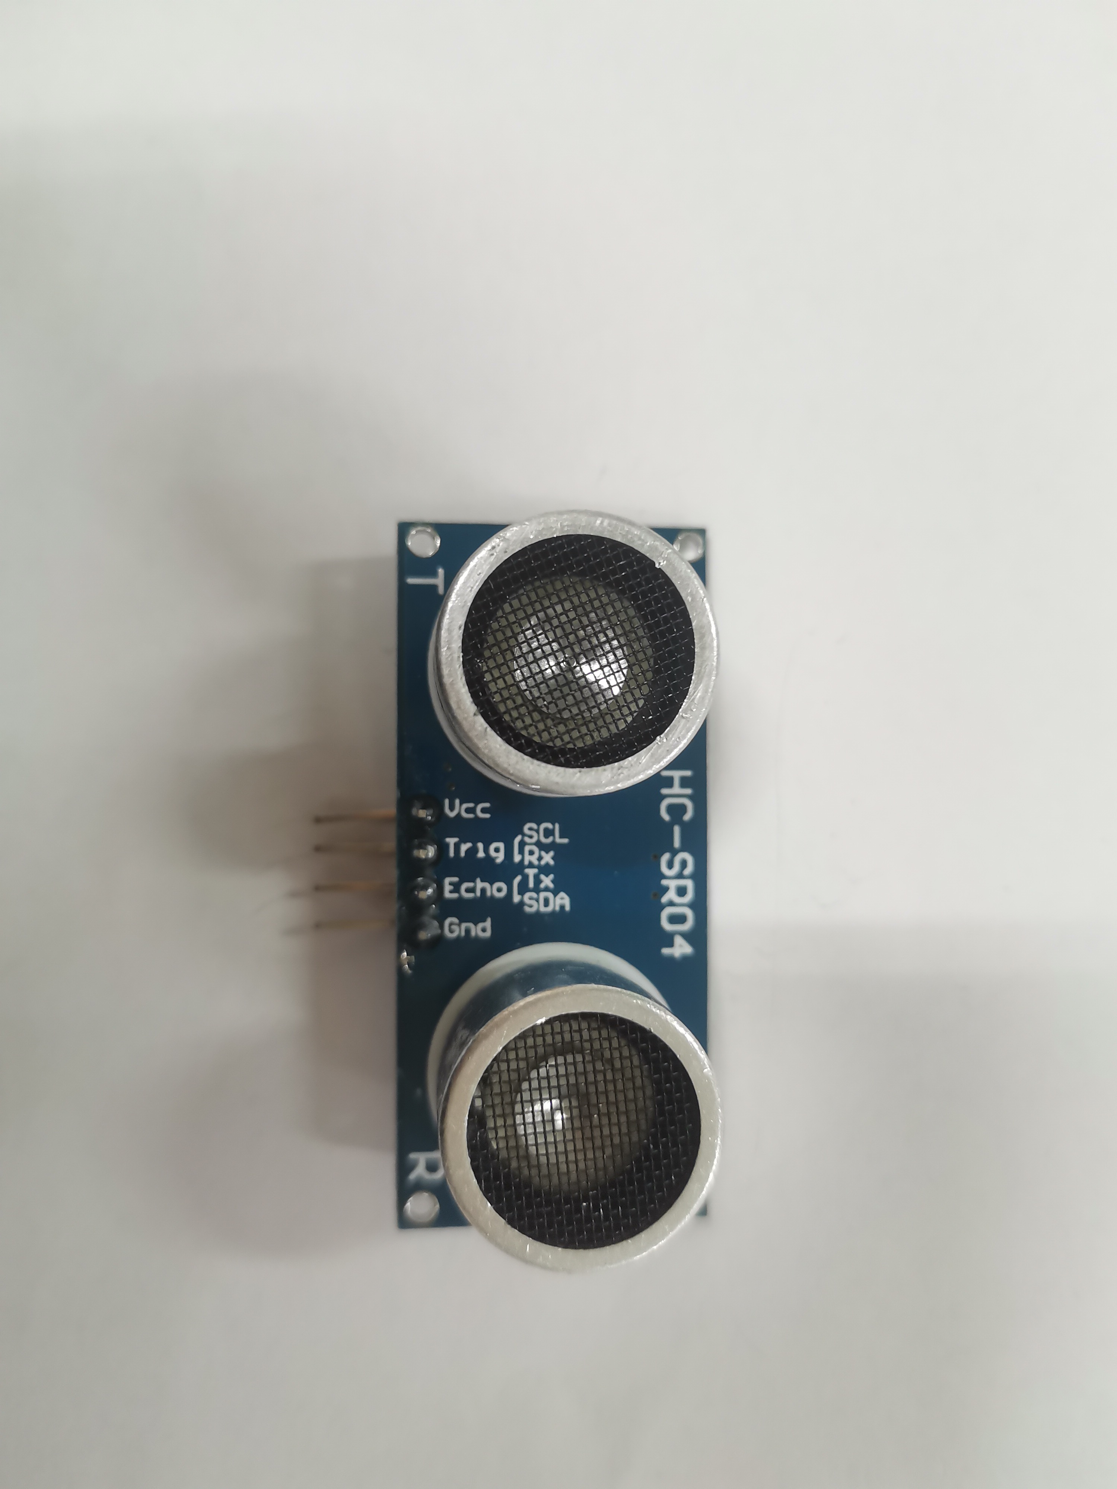
主要元件的展示
Arduino 开发板
电机驱动器L298N
直流减速电机
舵机
红外循迹模块
避障模块
超声波

Slide 15
Part 05
实施过程

Slide 16
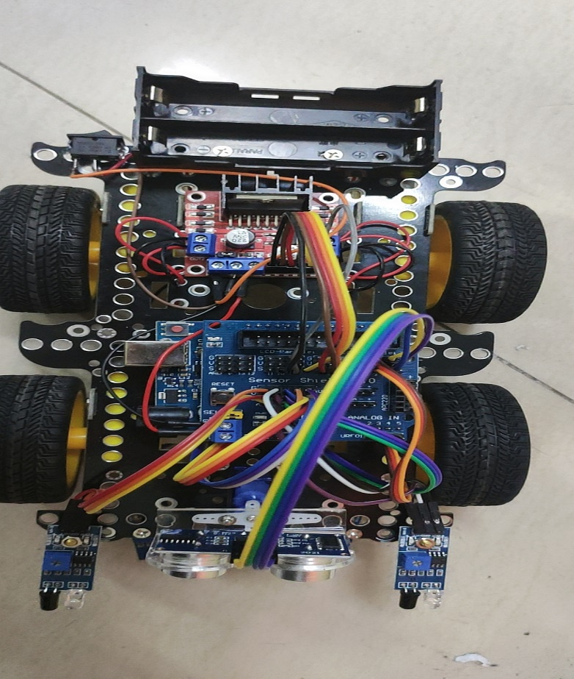
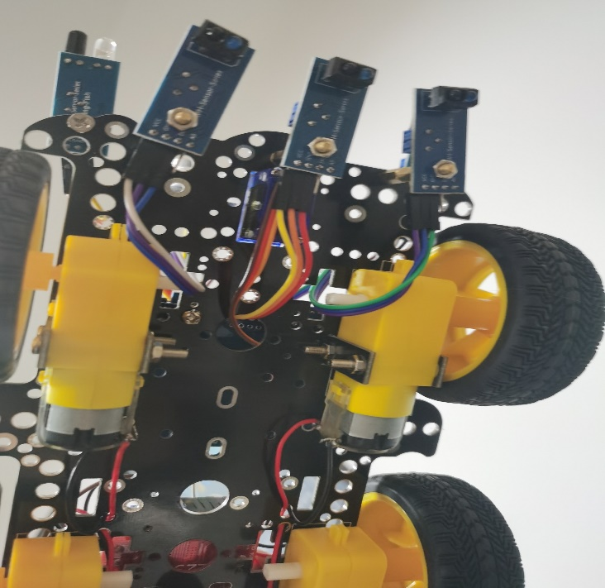


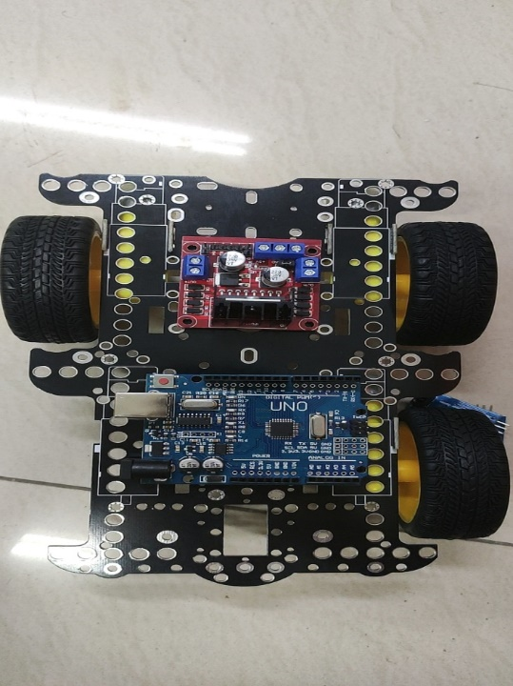
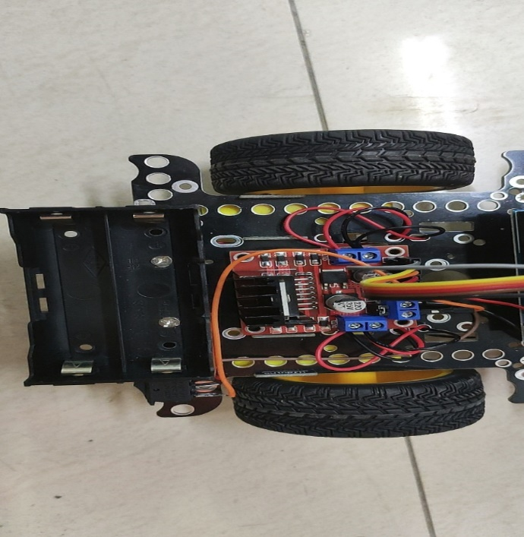
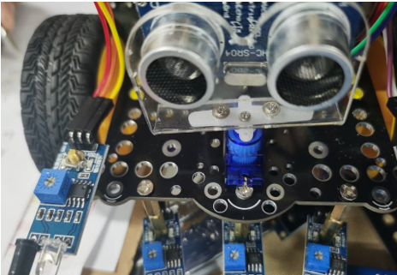
实施过程
将Arduino 安装固定。
将电动驱动器L298N固定，调整好位置。
将用于带动车轮转动的直流减速电机安装固定。
将红外循迹模块安装固定。
将避障模块安装固定。
将超声波安装固定。
将舵机安装固定。

Slide 17
THANK YOU
物联网1902王源

